Slide 1
On a Formal Model of Safe and
Scalable Self-driving Cars
Mobileye，2017

Slide 2
背景
自动驾驶难以落地和实际应用
  问题还是在于缺少安全保证
抛出问题
  standardization of safety assurance
    what are the minimal requirements that every self-driving car must satisfy, and how can we verify these requirements
解决方案
  a white-box, interpretable, mathematical model for safety assurance called Responsibility-Sensitive Safety（RSS）责任敏感安全模型

Slide 3
RSS 的目标
如果场景中所有的物体都遵循RSS规范，那么发生事故的几率将变为0
确保驾驶策略足够灵活，避免过度自我保护的驾驶策略而导致的奇怪的驾驶行为

Slide 4
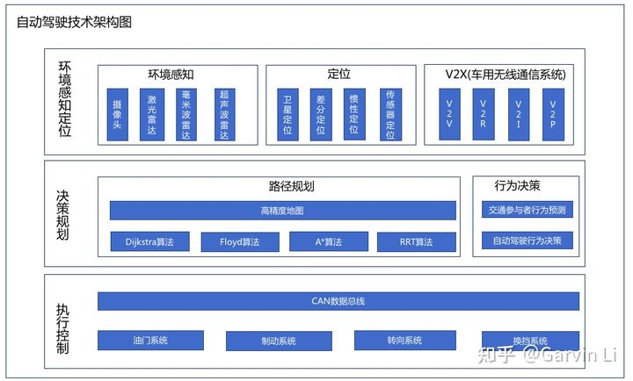
与自动驾驶系统的关系
由底层到高层
RSS 介于决策规划层和执行控制层之间，相当于给决策再加一个保险，

Slide 5
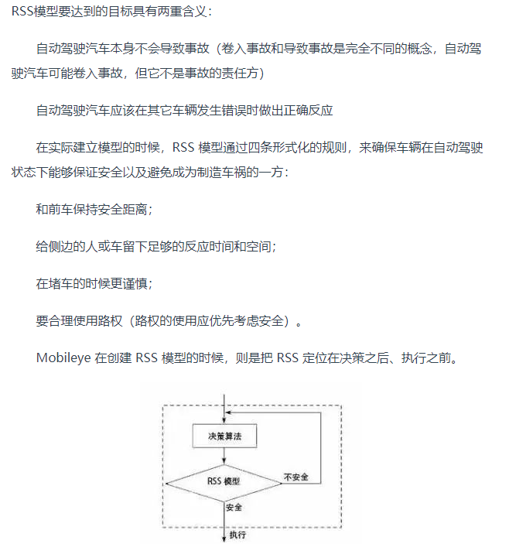
总体认识
RSS 接收周围的感知（目标以 objects list 的形式作为输入，）,地图数据（OpenDrive）等信息以及当前车辆的控制命令，按照定义的数学模型计算约束，从而控制和改变可能导致车辆危险的命令，保证行车安全。
对每一个物体，RSS 创建一个 object-ego vehicle pair and their properties 的描述 被称作 “situation”
对每个situation RSS会进行安全检查，并计算response，最后综合所有的response得到最终的response
最终的输出为在横向和纵向的加速度
Notes:
Safe ：评估的时候会考虑最坏情况下的决策，以确保没有驾驶策略会导致车辆进入危险情况
Dangerous：当车辆处于危险状况下时，车辆自身的驾驶策略同样会做出反应，而且可能会比RSS做的更精确，RSS相当于双重保险
对横向和纵向的情况进行区分，采取不同的策略，
对不同的道路情况也采取了区分，比如直道，交叉路口和非结构化的道路
区别行人等易受伤的，且动作无逻辑的物体以及遵循道路的物体
对每个物体执行横向和纵向检查

Slide 6
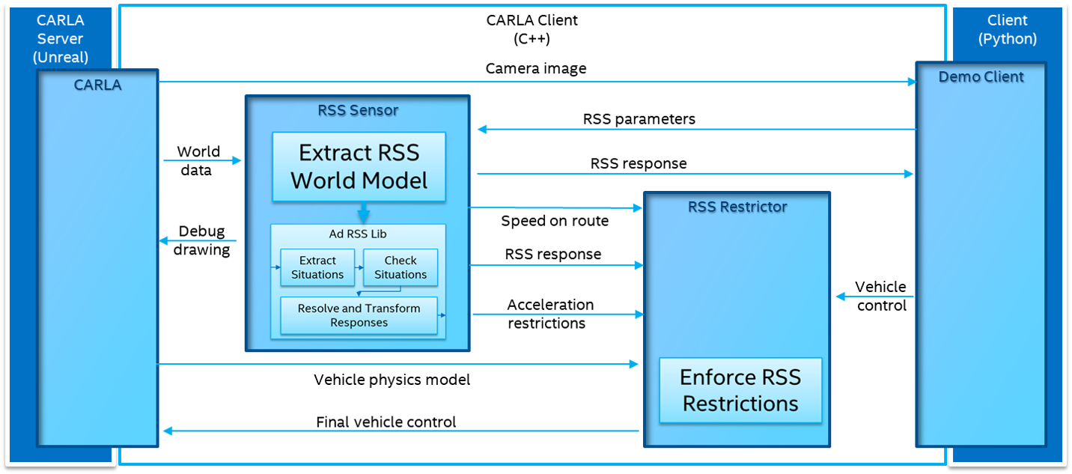
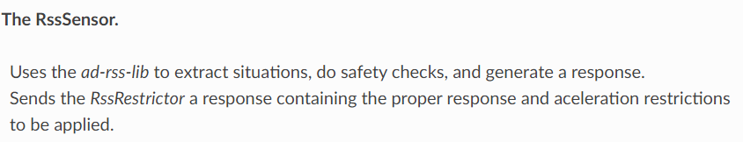
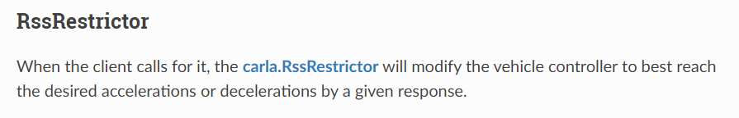
CARLA中的RSS

Slide 7
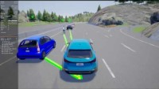
实际演示
与前车距离过近时会执行刹车指令
当偏离当前车道时会向反方向加速

Slide 8
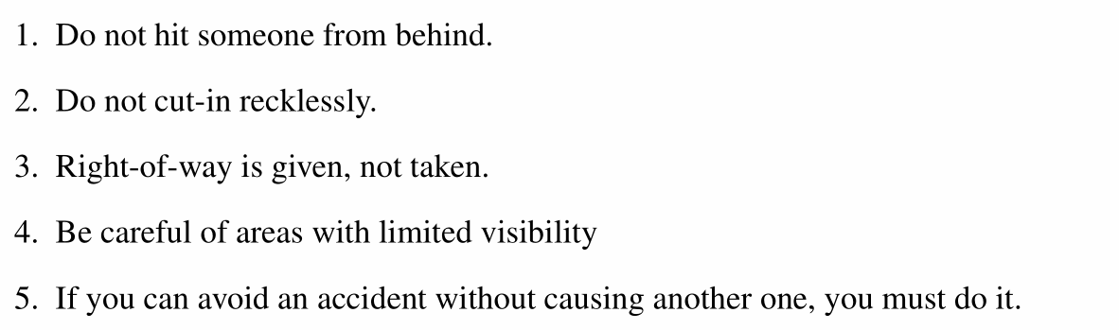
Formalizing 5 common sense rule
具体地，分析不同的 ”situation”, 并针对不同的 situation分别处理

Slide 9
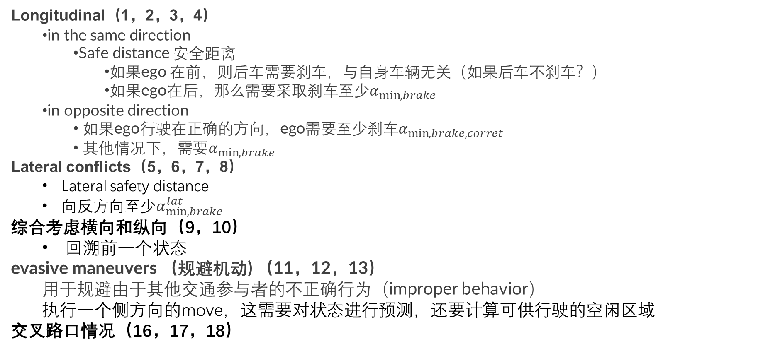
简要规则定义
Longitudinal（1，2，3，4）
  in the same direction
    Safe distance 安全距离
      如果ego 在前，则后车需要刹车，与自身车辆无关（如果后车不刹车？）
      如果ego在后，那么需要采取刹车至少$α_{\min{,brake}}$
  in opposite direction
    如果ego行驶在正确的方向，ego需要至少刹车$α_{\min{,brake,corret}}$
    其他情况下，需要$α_{\min{,brake}}$
Lateral conflicts（5，6，7，8）
  Lateral safety distance
  向反方向至少$α_{\min{,brake}}^{lat}$
综合考虑横向和纵向（9，10）
  回溯前一个状态
evasive maneuvers （规避机动) （11，12，13）
  用于规避由于其他交通参与者的不正确行为（improper behavior）
  执行一个侧方向的move，这需要对状态进行预测，还要计算可供行驶的空闲区域
交叉路口情况（16，17，18）
Notes:
对横向和纵向的情况进行区分，采取不同的策略，
对不同的道路情况也采取了区分，比如直道，交叉路口和非结构化的道路
区别行人等易受伤的，且动作无逻辑的物体以及遵循道路的物体
对每个物体执行横向和纵向检查
Both on same road
in the same direction
in opposite direction
both vehicles drive on different roads that are connected by an intersection(考虑车辆的路权）
the ego vehicle has priority over the other vehicle
the other vehicle has priority over the ego vehicle
both vehicles have same priority (no vehicle has priority over the other vehicle)

Slide 10
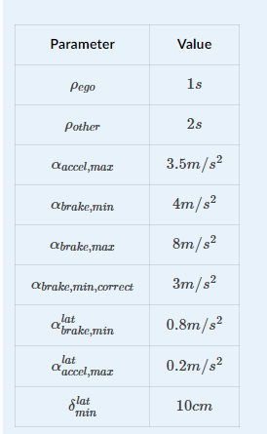
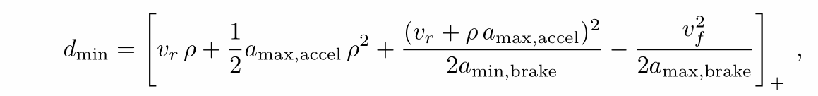


3.1 Single Lane Road
直道跟车场景
如何确保后车不会撞上前车，后车需要保持一个安全距离（“safe distance”), 最坏的情况是前车突然刹车
rear car $c_{r}$
rear car $c_{f}$
Definition 1 (Safe longitudinal distance — same direction)
定义反应时间 response time $ρ$, 前车最大的刹车加速为$α_{max,brake}$, 后者在反应时间内最大的前进加速度为$α_{max,accel}，在$反应时间之后刹车的最大加速度为$α_{min,brake}$, $v_{r},v_{f}分别$为后车和前车的速度
后车在反应时间内的前进距离
后车在整个过程中前进的距离
前车在整个过程中前进的距离

Slide 11

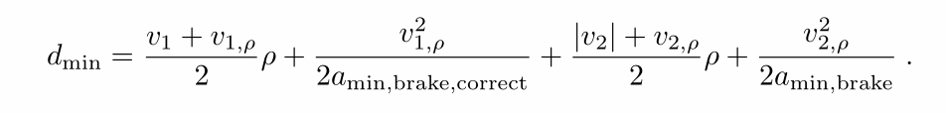
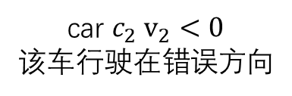
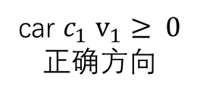
3.3 Longitudinal Safe Distance
相向而行
car $c_{1}$ $v_{1}≥ 0$
正确方向
car $c_{2} v_{2}<0$
该车行驶在错误方向
Definition 2 (Safe longitudinal distance — opposite directions)
Car1 在整个过程中前进的距离
Car2 在整个过程中前进的距离

Slide 12
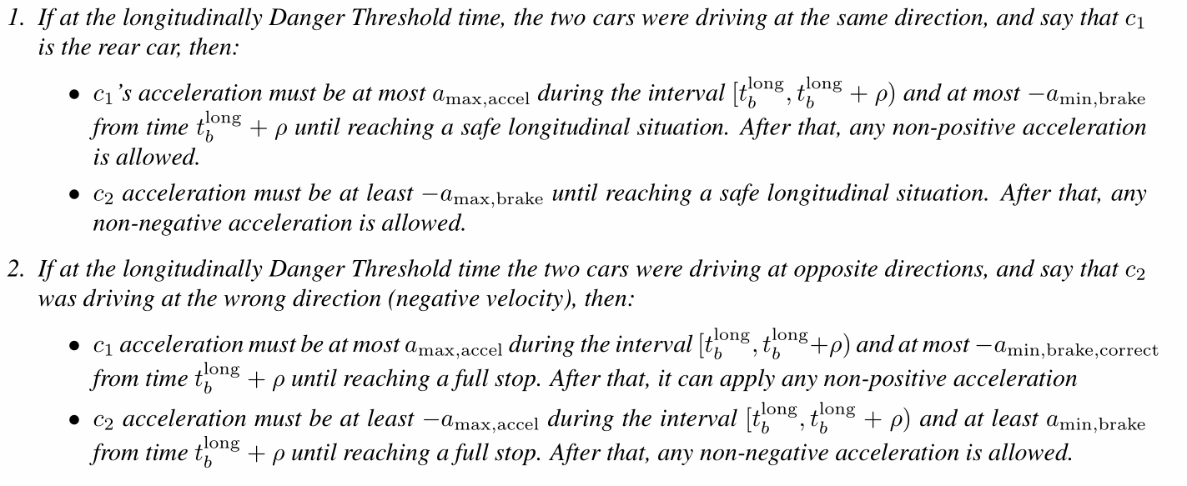
Longitudinal Proper response
定义阈值
该阈值表示的是，从该时刻开始，两辆车之间的纵向距离开始小于定义1和2中的距离
Definition4
反应时间内的加速度应小于最坏情况
刹车时的加速度最小应该为

Slide 13
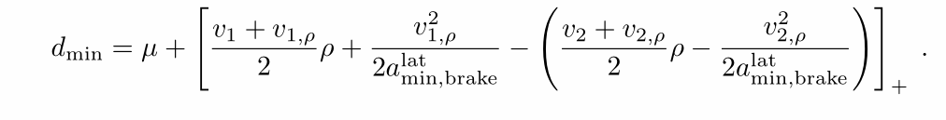


3.3 Lateral Safe Distance
Definition 6 (Safe Lateral Distance)
car $c_{2}$
car $c_{1}$
Car1的横向移动距离
Car2 的横向移动距离
$μ 是$一个预定义的参数，指的是当车辆横向移动范围在 [$−\frac{μ}{2},\frac{μ}{2} ] 内时$视作没有进行横向位移

Slide 14
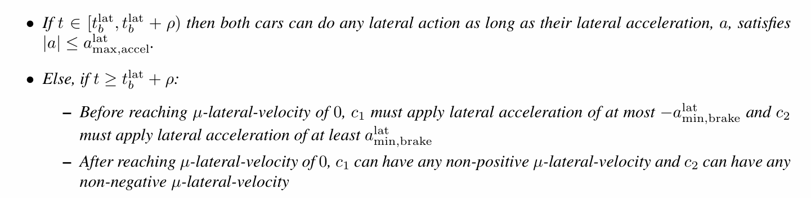


Lateral Proper response
定义阈值
同样表示从该时刻开始，两车进入横向的危险状态
car $c_{2}$
car $c_{1}$

Slide 15
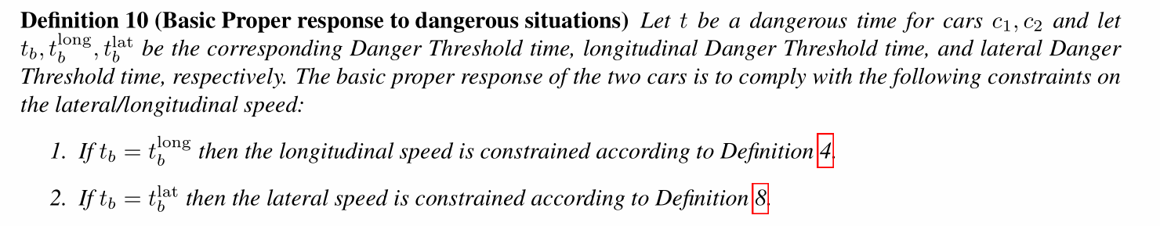
Combining Longitudinal and Lateral
combine the longitudinal and lateral proper responses into a single proper response 将横向和纵向的response进行综合的考虑
Definition 9 (Dangerous Situation and Danger Threshold time)
该定义中的两个阈值分别为前面定义的横向和纵向的危险阈值时间
当纵向危险时间占优时，执行纵向的response，当调整到横向占优时，执行横向的response

Slide 16
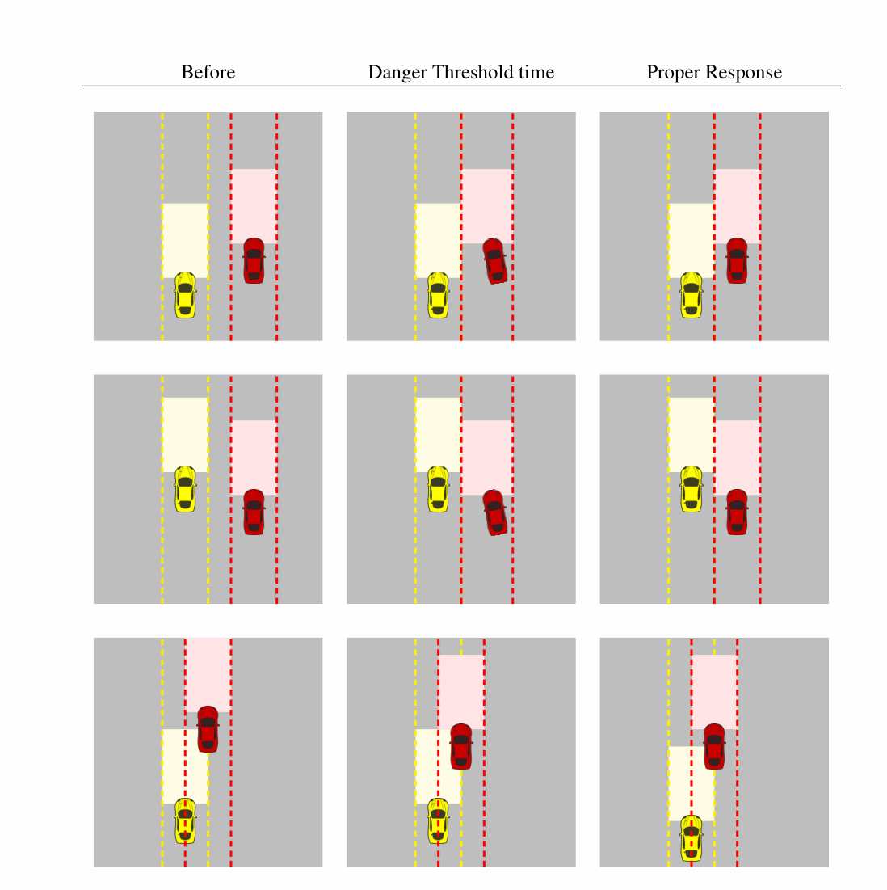

Slide 17
思考
Notes:
RSS模型有一个前提条件是，所有的环境因素是已知的，但是目标检测往往有时候会出现检测不到的情况，那么这种情况下是否会保持真确的决策？如果把这种情况考虑建模进去，是否能使它在这种情况也可以表现良好。
通过生成关键场景对两种进行全面的测试，以判断那种更优
自动驾驶其实是一个比较超前，短期难以真正实现落地的东西。但是RSS的建模方法和理论不仅可以适用自动驾驶，更对一般的智能车场景，尤其是目前已经逐渐成熟并落地的园区无人配送，消毒，清扫等低速自动驾驶场景同样具有适用性

